Slide 1

TOÁN 8
Tập 1
Tuần 16
Bài 7: Hình vuông - Tiết 1

Slide 2



Slide 3

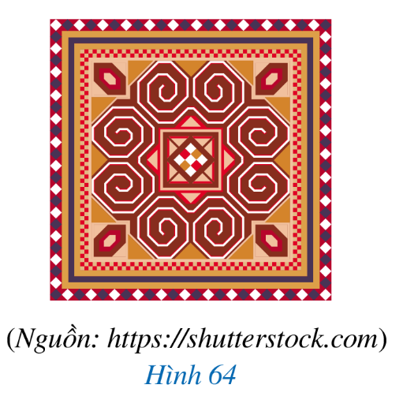
Một họa tiết và hoa văn trên thổ cẩm (Hình 64 ) có dạng hình vuông.
Hình vuông có những tính chất gì? Có những dấu hiệu nào để nhận biết một hình chữ nhật là hình vuông?

Slide 4


Slide 5

I.
ĐỊNH NGHĨA

Slide 6

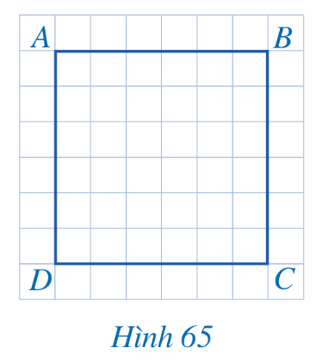
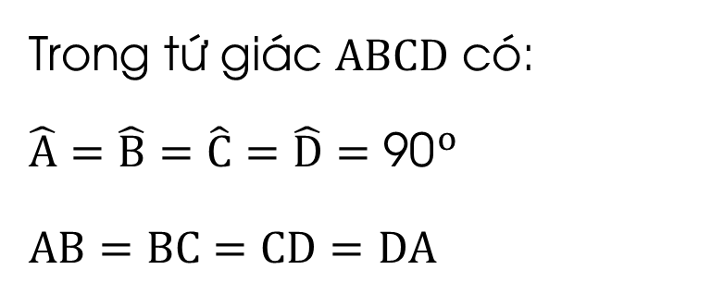
Cho biết các góc và các cạnh của tứ giác ABCD ở Hình 65 có đặc điểm gì?
HĐ1
Trong tứ giác $ABCD$ có:
$\hat{A}=\hat{B}=\hat{C}=\hat{D}={\text{90}}^{o}$
$AB=BC=CD=DA$
Định nghĩa
Hình vuông là tứ giác có bốn góc vuông và bốn cạnh bằng nhau.

Slide 7
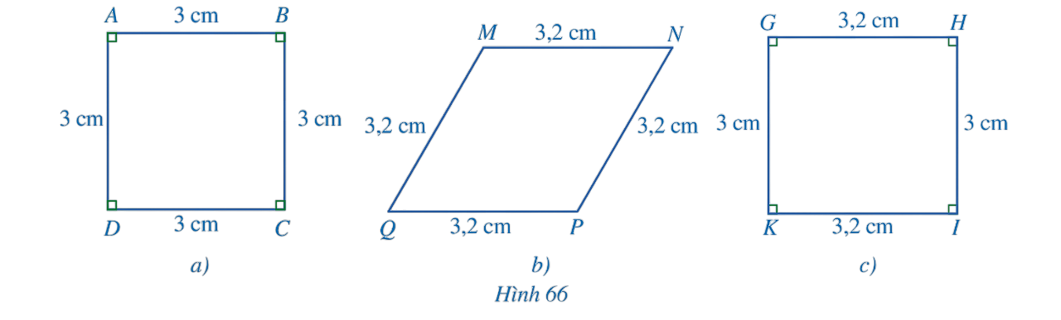

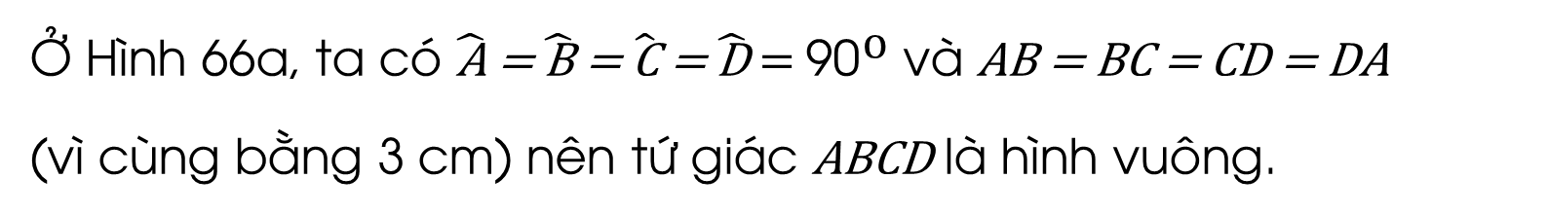
Ví dụ 1: Ở Hình 66, tứ giác nào là hình vuông? Vì sao?
Giải
Ở Hình 66a, ta có $\hat{\text{A}}\text{ = }\hat{\text{B}}\text{ = }\hat{\text{C}}\text{ = }\hat{\text{D}}\text{ = }{\text{90}}^{\text{o}}$ và $\text{AB}\text{ = }\text{BC}\text{ = }\text{CD}\text{ = }\text{DA}$
(vì cùng bằng 3 cm) nên tứ giác ABCD là hình vuông.

Slide 8
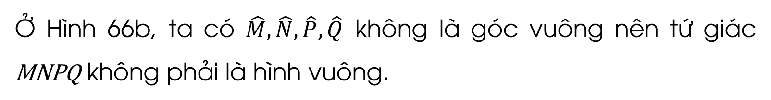
Ví dụ 1: Ở Hình 6, tứ giác nào là hình vuông? Vì sao?
Giải
Ở Hình 66b, ta có $\hat{M},\hat{N}, \hat{P},\hat{Q}$ không là góc vuông nên tứ giác MNPQ không phải là hình vuông.

Slide 9
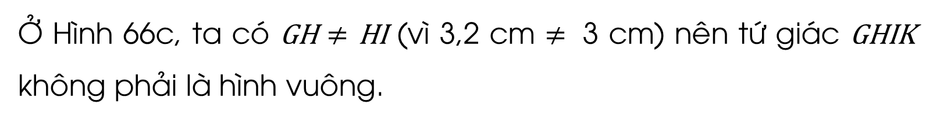
Ví dụ 1: Ở Hình 6, tứ giác nào là hình vuông? Vì sao?
Giải
Ở Hình 66c, ta có GH $≠$ HI (vì 3,2 cm $≠$ 3 cm) nên tứ giác GHIK không phải là hình vuông.

Slide 10
II.
TÍNH CHẤT

Slide 11
a) Mỗi hình vuông có là một hình chữ nhật hay không?
b) Mỗi hình vuông có là một hình thoi hay không?
HĐ2
Giải:
a) Mỗi hình vuông là một hình chữ nhật, vì có 4 góc vuông.
b) Mỗi hình vuông là một hình thoi, vì có 4 cạnh bằng nhau.
Nhận xét:
Hình vuông có tất cả các tính chất của hình chữ nhật và hình thoi.

Slide 12
ĐỊNH LÍ
Trong một hình vuông:
a) Các cạnh đối song song;
b) Hai đường chéo bằng nhau, vuông góc với nhau và cắt nhau ở trung điểm của mỗi đường.
c) Hai đường chéo là các đường phân giác của góc ở đỉnh.

Slide 13
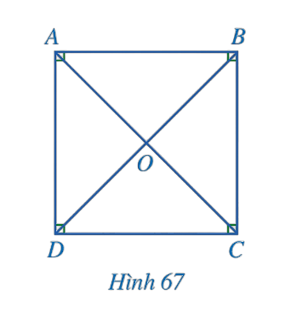
Ví dụ 2: Cho hình vuông ABCD có hai đường chéo AC và BD cắt nhau tại O. Chứng minh các tam giác OAB, OBC, OCD, ODA là những tam giác vuông cân.
Giải
Do ABCD là hình vuông nên AC = BD, AC⊥ BD, AC và BD cắt nhau tại trung điểm O của mỗi đường.
Suy ra các tam giác OAB, OBC, OCD, ODA là những tam giác vuông tại O và OA = OB = OC = OD.
Do đó các tam giác OAB, OBC, OCD, ODA là những tam giác vuông cân.

Slide 14
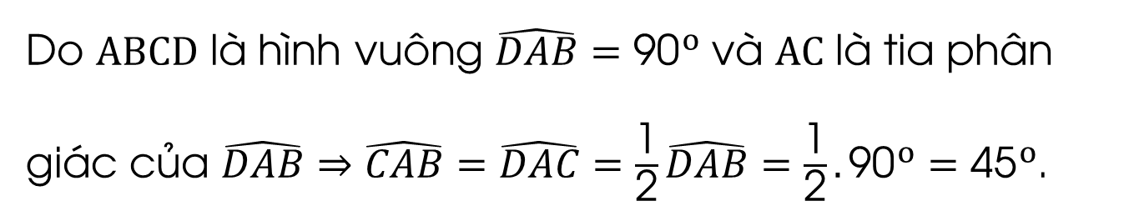
Luyện tập 1: Cho hình vuông ABCD. Tính số đo các góc CAB, DAC.
A
B
Giải
Do $ABCD$ là hình vuông $\hat{DAB}={\text{90}}^{o}$ và $AC$ là tia phân giác của $\hat{DAB}⇒\hat{CAB}=\hat{DAC}=\frac{\text{1}}{\text{2}}\hat{DAB}=\frac{\text{1}}{\text{2}}.{\text{90}}^{o}={\text{45}}^{o}$.
D
C

Slide 15
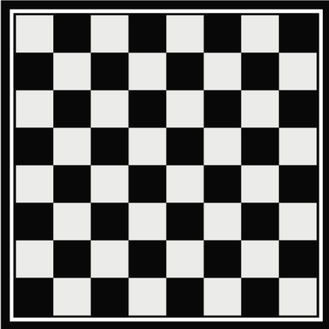
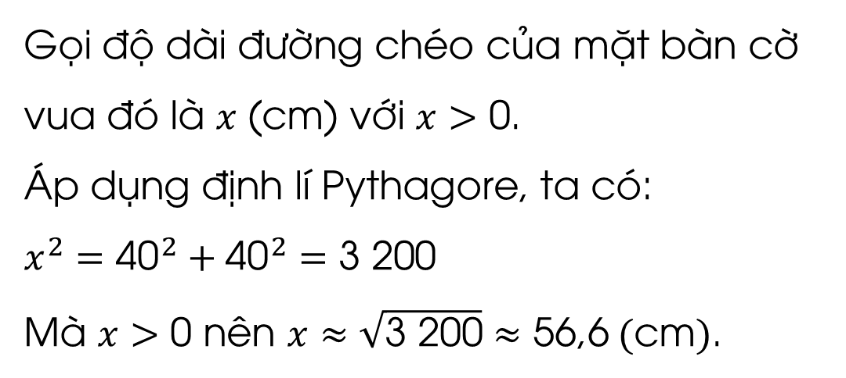
Ví dụ 3: Mặt của một bàn cờ vua có dạng hình vuông với độ dài cạnh là 40 cm. Độ dài đường chéo của mặt bàn cờ vua đó là bao nhiêu centimét (làm tròn kết quả đến hàng phần mười)?
Giải
Gọi độ dài đường chéo của mặt bàn cờ vua đó là $x$ (cm) với $x>\text{0}$.
Áp dụng định lí Pythagore, ta có:
$x^{2}={\text{40}}^{2}+{\text{40}}^{2}=\text{3 200}$
Mà $x>\text{0}$ nên $x≈\sqrt{\text{3 200}}≈\text{56,6} (\text{cm})$.

Slide 16


Slide 17

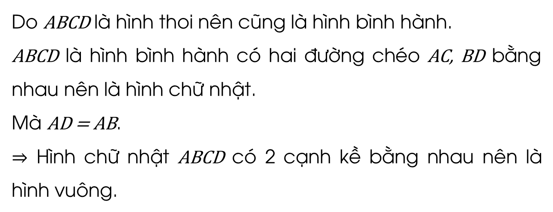
01
Cho hình thoi ABCD có AC = BD. Chứng minh ABCD là hình vuông.
Giải
A
B
Do ABCD là hình thoi nên cũng là hình bình hành.
ABCD là hình bình hành có hai đường chéo AC, BD bằng nhau nên là hình chữ nhật.
Mà AD = AB.
$⇒$ Hình chữ nhật ABCD có 2 cạnh kề bằng nhau nên là hình vuông.
D
C
Lưu ý: Hình thoi có hai đường chéo bằng nhau là hình vuông.

Slide 18
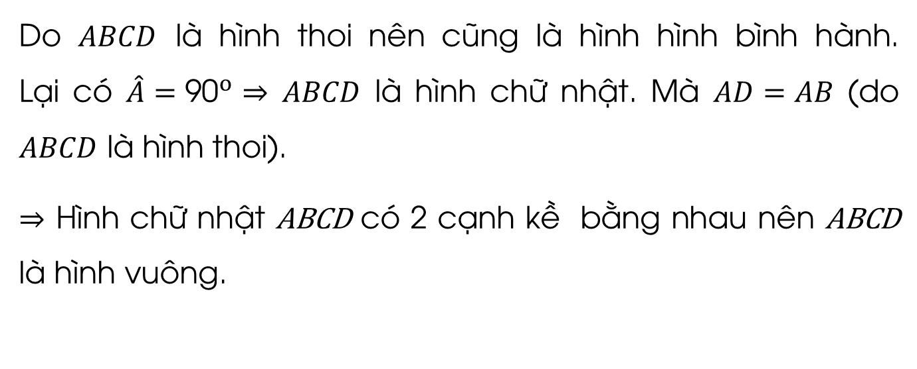
02
Cho hình thoi ABCD có $\hat{A}={\text{90}}^{o}.$ Chứng minh ABCD là hình vuông.
Giải:
A
B
Do $ABCD$ là hình thoi nên cũng là hình hình bình hành. Lại có $\hat{A}={\text{90}}^{o}⇒$ $ABCD$ là hình chữ nhật. Mà $AD=AB$ (do $ABCD$ là hình thoi).
⇒ Hình chữ nhật ABCD có 2 cạnh kề bằng nhau nên ABCD là hình vuông.
D
C
Lưu ý: Hình thoi có một góc vuông là hình vuông.

Slide 19
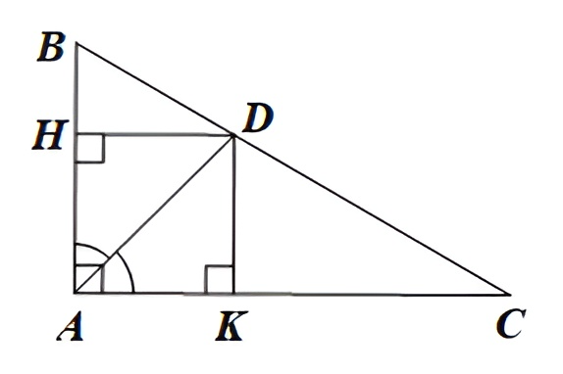
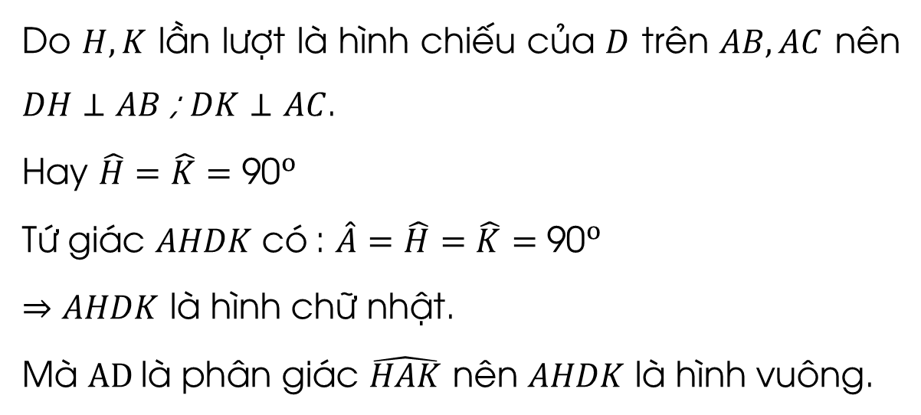
03
Cho tam giác ABC vuông tại A có đường phân giác AD. Gọi H, K lần lượt là hình chiếu của D trên AB, AC. Chứng minh tứ giác AHDK là hình vuông.
Giải
Do $H, K$ lần lượt là hình chiếu của $D$ trên $AB, AC$ nên $DH⊥AB$; $DK⊥AC$.
Hay $\hat{H}=\hat{K}={\text{90}}^{o}$
Tứ giác $AHDK$ có : $\hat{A}=\hat{H}=\hat{K}={\text{90}}^{o}$
$⇒AHDK$ là hình chữ nhật.
Mà $AD$ là phân giác $\hat{HAK}$ nên $AHDK$ là hình vuông.

Slide 20


Slide 21


Ghi nhớ kiến thức trong bài
Hoàn thành bài tập trong SBT
Chuẩn bị bài mới
Bài 7: Hình vuông – Tiết 2

Slide 22


Slide 23
